Slide 1
Unit 6
Is it your skirt
WWW.PPT818.COM

Slide 2
review
大家一起唱字母歌

Slide 3
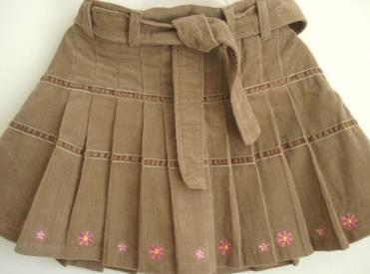
快速说出下列衣服的英文名称

Slide 4
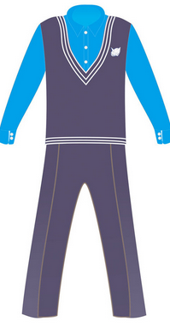
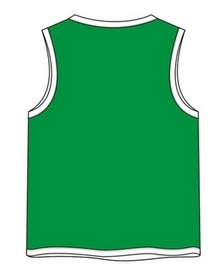

Slide 5
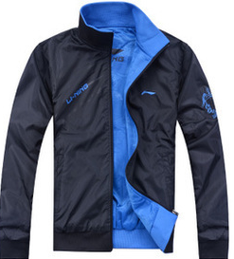
learn
coat
外套

Slide 6
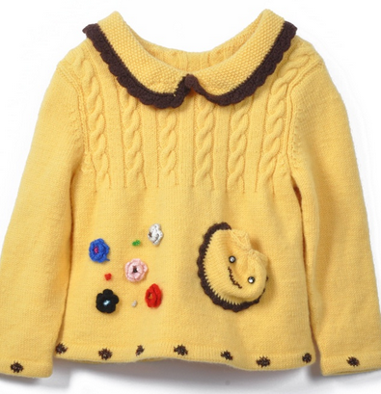
sweater
毛衣

Slide 7
A: Is this your coat?
B: Yes, it is.

Slide 8
A: Is that your sweater?
B: No, it isn’t. This is my sweater.

Slide 9
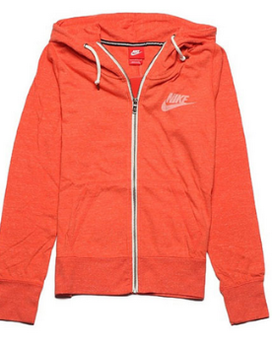
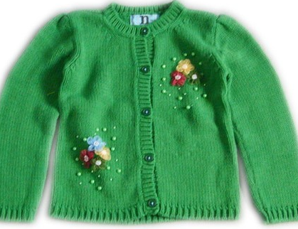
practice
连一连
coat
sweater

Slide 10
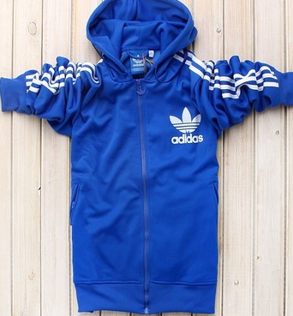
翻译
打扰了，这是你的外套吗？
Excuse me, is this your coat?

Slide 11
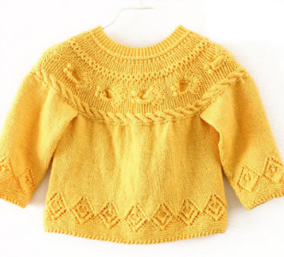
1.那是你的毛衣吗？
2.不是，这个才是我的。
Is that your sweater?
No, it isn’t. This is my sweater.

Slide 12
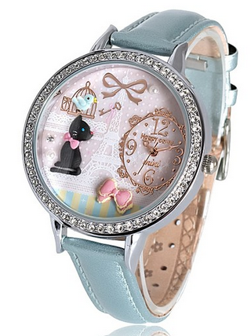
1.那是你的毛衣吗？
2. 是的，谢谢。
Is that your watch?
Yes, it is. Thank you.

Slide 13
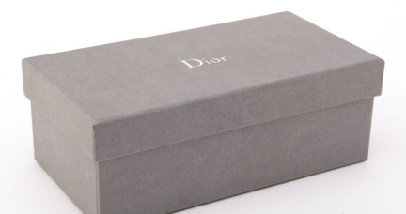
1.这是你的盒子吗？
2. 不是，那个才是我的。
Is this your box?
No, it isn’t. That is my box.

Slide 14
1.这是你的学校吗？
2. 是的。
Is this your school?
Yes, it is.

Slide 15
同桌间互相做对话练习

Slide 16
1. 整理所学过的有关衣服的单词。
2. 整理所学过的有关动物的单词。

Slide 17
Homework:
1.熟读本课句型;
2.抄写本课重点单词3遍。

Slide 18
Thank you

